Slide 1
Введение в распараллеливание алгоритмов и программ
Карпов Владимир Ефимович,
кандидат физико-математических наук, доцент

Slide 2
Тема 3
Асимптотический анализ алгоритмов и распараллеливание
Часть II

Slide 3
Асимптотический анализ
Сравнение параллельных алгоритмов
Параллельные алгоритмы решения задачи имеют дополнительный параметр масштаба N — количество исполнителей, задействованных при их выполнении.
Для сравнения алгоритмов необходимо фиксировать значение N.
Пусть T₁(n) и T₂(n) – времена исполнения алгоритмов 1 и 2 соответственно при фиксированном числе исполнителей.
Notes:
3

Slide 4
Асимптотический анализ
Сравнение параллельных алгоритмов
Если T₁(n) = O(T₂(n)), то алгоритм 1 не хуже алгоритма 2 по поведению.
Если T₁(n) = Ω(T₂(n)), то алгоритм 1 не лучше алгоритма 2 по поведению.
Если T₁(n) = Θ(T₂(n)), то алгоритмы 1 и 2 одинаковы по поведению.
Notes:
4

Slide 5
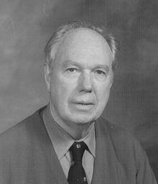
Классификация компьютеров
Таксономия Флинна (1966)
По числу потоков команд и данных:
SISD – Single Instruction Single Data
SIMD – Single Instruction Multiple Data
MISD – Multiple Instruction Single Data
MIMD – Multiple Instruction Multiple Data
Notes:
5

Slide 6
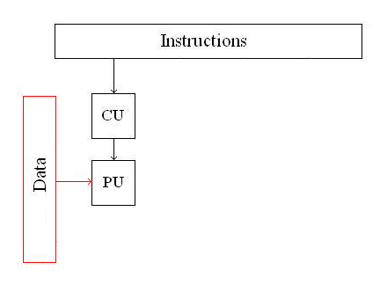
Таксономия Флинна
SISD
SISD архитектура является классической фон-Неймановской архитектурой для последовательных компьютеров.
У нас есть единственный исполнитель – processing unit (PU)
Команды выполняются одна за другой из единственного потока команд.
Каждая команда инициирует единственную операцию над данными из единственного потока данных.

Slide 7
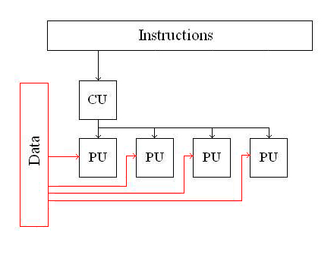
Таксономия Флинна
SIMD
SIMD архитектура позволяет выполнять векторные или матричные операции.
У нас есть много исполнителей (PU).
Команды выполняются одна за другой из единственного потока команд.
Каждая команда инициирует множество одинаковых операций над данными из различных потоков данных.

Slide 8
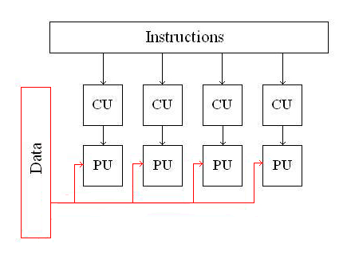
Таксономия Флинна
MISD
MISD архитектура – это теоретический класс.
В действительности – не существует.
Различные команды исполняются одновременно из различных потоков команд, но все они обрабатывают одни и те же данные из единственного потока данных.

Slide 9
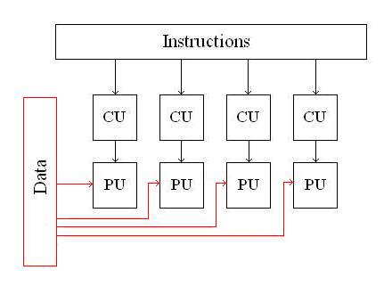
Таксономия Флинна
MIMD
У нас много исполнителей (PU).
Каждый PU выполняет собственные команды из собственного потока команд для обработки данных из собственного потока данных.
MIMD класс слишком широк.
Мы будем делить его на два подкласса:
MIMD компьютеры с общей памятью и
MIMD компьютеры с распределенной памятью.

Slide 10
Асимптотический анализ
PRAM (Parallel Random Access Machine)
Много процессоров и/или ядер с общей памятью.
Ячейки памяти доступны в произвольном порядке.
Время доступа к памяти есть Θ(1) независимо от того, чтение это или запись.
Время выполнения любой базовой операции на процессоре (ядре) не зависит от данных и есть Θ(1).
В зависимости от того, разрешены ли одновременное чтение из одной ячейки памяти или одновременная запись в одну ячейку памяти различают 4 разновидности модели.
Notes:
10

Slide 11
PRAM – конфликты по памяти
EREW – Exclusive Read Exclusive Write – наиболее строгая подмодель PRAM.
CREW – Concurrent Read Exclusive Write – наиболее используемая модель PRAM.
CRCW – Concurrent Read Concurrent Write.
ERCW – Exclusive Read Concurrent Write – наиболее дурацкая модель PRAM.
Notes:
11

Slide 12
PRAM – конфликты по памяти
Способы разрешения конфликтов
Общая – все исполнители записывают одинаковые значения; иначе – запись запрещена.
Объединяющая – реально записывается значение некоторой функции (max, min, среднее значение и т.д.) от всех значений, которые пытались записать.
Notes:
12

Slide 13
PRAM – конфликты по памяти
Способы разрешения конфликтов
Произвольная – записывается только одно из предлагаемых значений, выбранное произвольно.
С приоритетами – у каждого исполнителя есть приоритет, запись произведет процессор с наибольшим приоритетом.
Notes:
13

Slide 14
Асимптотический анализ
Сравнение параллельных и последовательных алгоритмов
Теоретическое ускорение = (время работы наилучшего последовательного алгоритма при наихудших начальных данных) / (время работы параллельного алгоритма при тех же начальных данных).
Для N исполнителей теоретическое ускорение всегда будет ≤ N. В противном случае последовательный алгоритм не был наилучшим.
Notes:
14

Slide 15
Асимптотический анализ
Сравнение параллельных и последовательных алгоритмов
В реальной жизни часто ускорение считается для последовательной и параллельной версий одного и того же алгоритма на одном наборе данных.
Notes:
15
15

Slide 16
Асимптотический анализ
Сверхлинейное ускорение
for (i = n-1; i > 0; i--)
for (j = 0; j < i-1; j++)
if(a[j] > a[j+1]) swap(a[j], a[j+1]);
Необходимо n(n-1)/2 операций.
Разобъем исходное множество на 2. Отсортируем их параллельно и затем соединим слиянием.
Для параллельной версии на 2 ядра – n(n-2)/8+n операций.
Ускорение ~ 4 раза.
Мы изменили алгоритм!
Notes:
16

Slide 17
Асимптотический анализ
Закон Амдала
Пусть для некоторого алгоритма известно время работы последовательной реализации T_{seq}.
Пусть нераспараллеливаемая часть алгоритма работает время T₀, а распараллеливаемая – время T₁.
T_{seq} = T₀ + T₁
Обозначим
тогда
Notes:
17

Slide 18
Асимптотический анализ
Закон Амдала
Теоретическое время работы параллельной версии алгоритма на N исполнителях составит:
Ускорение:
Notes:
18

Slide 19
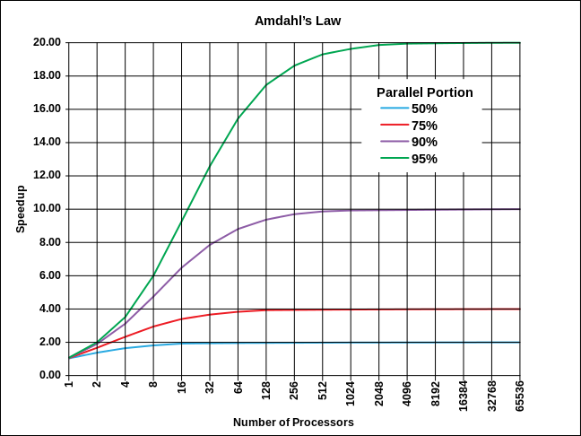
Асимптотический анализ
Закон Амдала
Notes:
19

Slide 20
Асимптотический анализ
Сравнение параллельных и последовательных алгоритмов
Стоимость = (время работы параллельного алгоритма) x (число исполнителей).
Если теоретическая нижняя граница времени исполнения любого последовательного алгоритма для решения задачи есть Θ(f(n)) и стоимость параллельного алгоритма есть Θ(f(n)), то параллельный алгоритм оптимален по стоимости.
Notes:
20

Slide 21
Асимптотический анализ
Сравнение параллельных и последовательных алгоритмов
Теоретическая эффективность = (время работы наилучшего последовательного алгоритма при наихудших начальных данных) / стоимость параллельного алгоритма.
Иначе: Теоретическая эффективность = теоретическое ускорение / количество исполнителей.
Notes:
21
21

Slide 22
?
?
?

